Slide 1



TRƯỜNG TIỂU HỌC HÒA NGHĨA
CHÀO MỪNG
QUÝ THẦY, CÔ GIÁO VỀ DỰ GIỜ THĂM LỚP
Môn: Tiếng Việt Lớp 1
Giáo viên: Phạm Thị Mai Hưng

Slide 2
Tiết 1

Slide 3
1
Ôn và khởi động
Chơi trò chơi:
Viết thư

Slide 4

Tiếng Việt
Tiết 32 +33. Bài 2: Ơ ơ
2
Tàu dỡ hàng ở cảng.

Slide 5

Thứ năm ngày 21 tháng 9 năm 2023
Tiếng Việt
Tiết 32 +33. Bài 2: Ơ ơ
ơ
b
ơ
d
ơ
bờ
dỡ
bơ bở cờ
cỡ dỡ đỡ

Slide 6

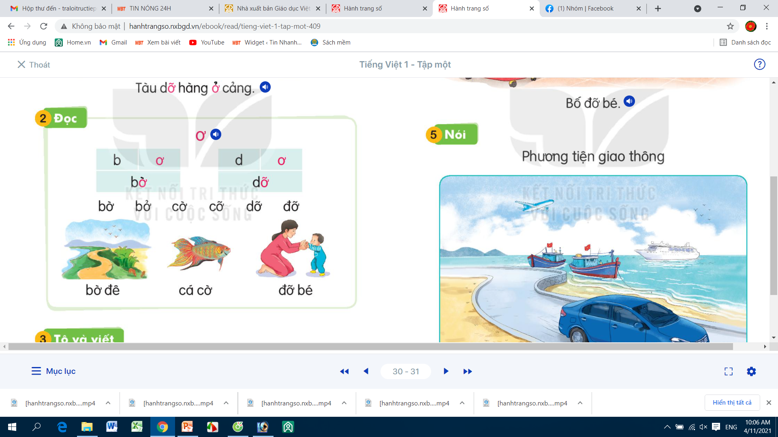
Thứ năm ngày 21 tháng 9 năm 2023
Tiếng Việt
Tiết 32 +33. Bài 2: Ơ ơ
bờ đê
cá cờ
đỡ bé

Slide 7
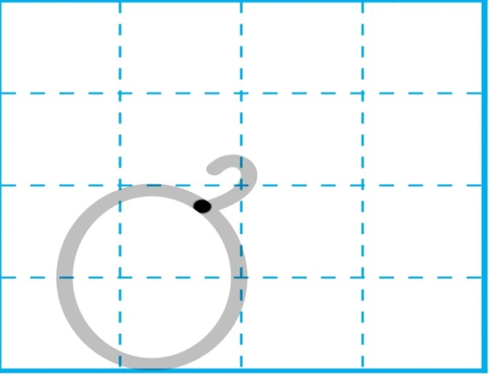
Thứ năm ngày 21 tháng 9 năm 2023
Tiếng Việt
Tiết 32 +33. Bài 2: Ơ ơ
Viết bảng
4

Slide 8
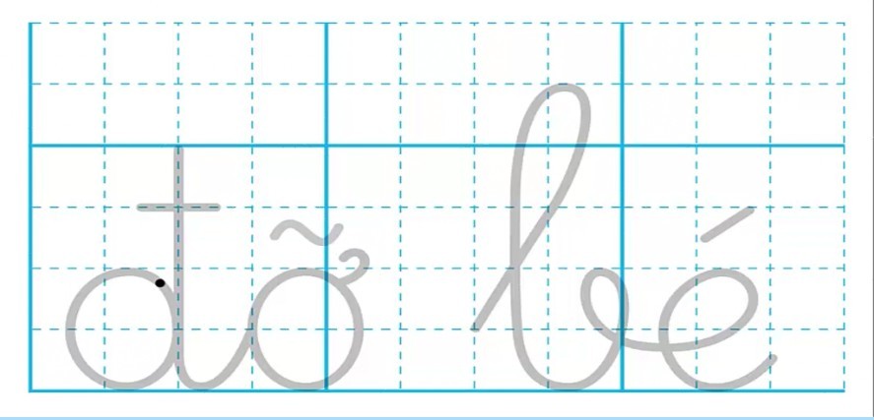
Thứ năm ngày 21 tháng 9 năm 2023
Tiếng Việt
Tiết 32 +33. Bài 2: Ơ ơ
4. Viết bảng

Slide 9
Thứ năm ngày 21 tháng 9 năm 2023
Tiếng Việt
Tiết 32 +33. Bài 2: Ơ ơ
* Đọc SGK

